Slide 1


運動營養學
18.設計自己的飲食計畫
國家運動訓練中心
曾怡鈞 營養師

Slide 2
體重和身體組成
增加體重
  增肌、減脂
降低體重
  減肥、保持肌肉
  避免危險的減肥方法
女性運動員三症
  飲食失調
  停經
  骨質疏鬆
評估身體組成
評估能量消耗
緩慢
進展
健康的減重
評估食物攝入量
設定實際
的長期目標
修改訓練項目
均衡的
飲食計畫

Slide 3
營養評估─飲食評估
用飲食回憶法或飲食紀錄的方式，了解選手平日的飲食型態、食物偏好與內容。
3-7日飲食紀錄
  內容:含進食時間、食物種類、食材、烹調方式、進食量
  目的：
    了解個案實際的進食量
    了解個案實際的進食種類
    了解個案的食物喜好
評估項目:
  進食種類 :符合六大類食物？
  進食量:是否達一日所需？
  偏食/挑食:用什麼替代？

Slide 4
飲食計畫成功的要素
< 5%
營養補充品──需要甚麼補充品？
< 5%
攝取時間、頻率──搭配生活作息與訓練
10%
食物組成──食物來源種類多樣且均衡
30%
巨量營養素──三大營養素分配
50%
熱量平衡──需要多少能量

Slide 5
理想的減重/增重速率
要減輕每一公斤的體重需要消耗7700大卡。
  若每日減少 550-1100 大卡的熱量攝取
  每周約可減重 0.5~1 公斤
  每日飲食攝取的能量，男性不宜低於 1500 大卡；女性不宜低於 1200 大卡
  增重：每日增加 300 大卡的熱量攝取，約一個月(25天)可增重 1 公斤
每週下降總體重的0.5~1%
  因人而異的減重速度：
  80公斤重男性╳0.5%=每週減少0.4公斤
  55公斤重女性╳0.5%=每週減少0.3公斤

Slide 6
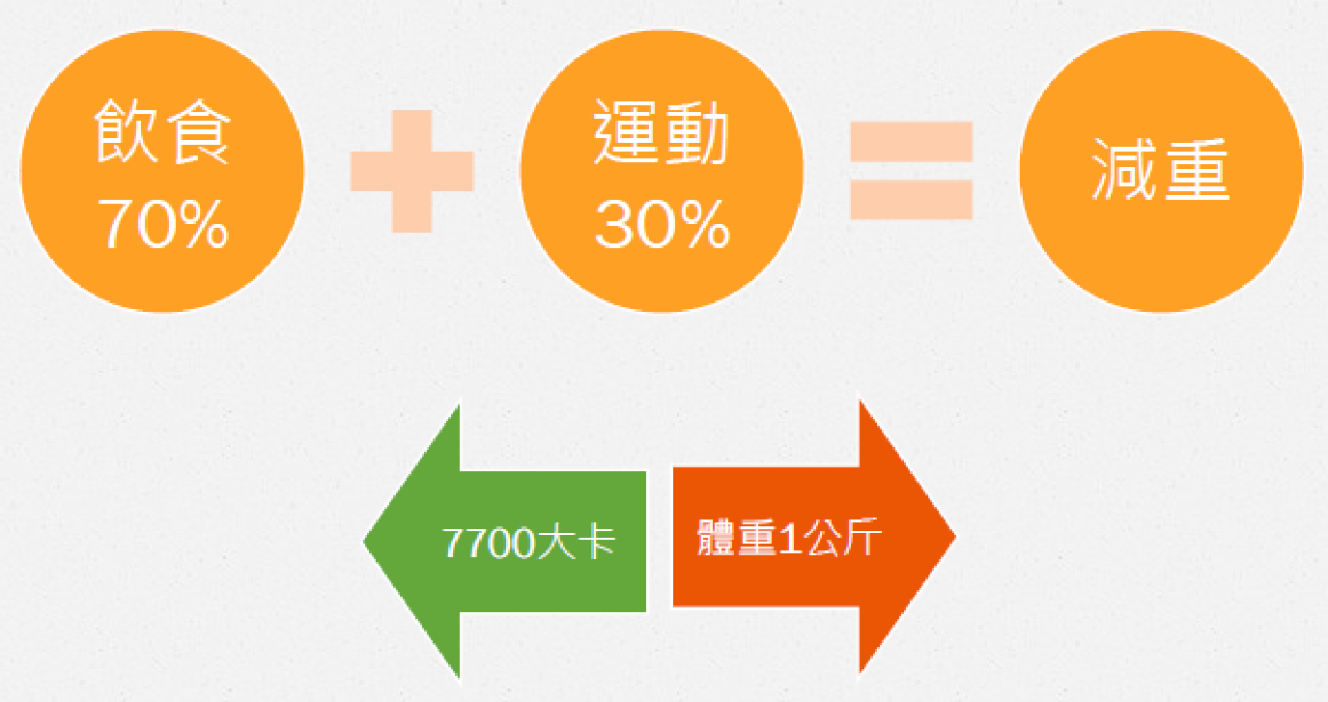
減重成功因素

Slide 7
設定減重目標
女性舉重選手，4/9號時來諮詢，目前體重55.5公斤，比賽量級為53公斤，體脂率25.1%，4/28早上10點過磅。
(1) 每日熱量需求為？
(2) 如果她要在4/28前減重至53公斤，每天需減少攝取多少熱量？
Ans：
(1) 每日熱量需求2396 kcal
(2) 差距2.5公斤，2.5ⅹ7700=19250大卡
剩下19天，19250÷19=1013
每日可攝取熱量=2396-1013=1383大卡

Slide 8
均衡飲食
營養素 | 功能 | 運動員 | 一般人
醣類 | 提供能量 | 65% | 50~60%
脂質 | 提供能量 | 20% | <30%
蛋白質 | 建構修補組織 提供能量 | 15% | 10~20%
多數運動員：均衡飲食，同時在某些情況下，增加補充特殊的營養素或飲食補充劑。
女性運動員：需注意鐵質與鈣質的攝取，以及總能量攝取與消耗的平衡。
青少年：需增加蛋白質、鈣質與鐵質的攝取，以及總能量攝取與消耗的平衡

Slide 9
Q：請設計1400大卡的飲食建議
三大營養素占比：
蛋白質：10~20%
碳水化合物：50~60%
脂肪： 20~30%
蛋白質： (1400ⅹ20%)÷4=70公克
碳水化合物：(1400ⅹ62%)÷4=217公克
脂肪： (1400ⅹ18%)÷9=28公克

Slide 10
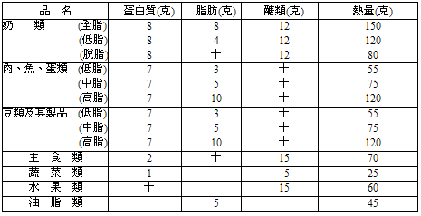
食物營養熱量代換表

Slide 11
設計步驟
 | 份數 | 蛋白質 | 脂肪 | 醣類 | 熱量
奶類
豆魚肉蛋類
全榖根莖類
蔬菜類
水果類
油脂堅果類
總和
食物份量 | 早餐 | 中餐 | 晚餐
奶類
豆魚肉蛋類
全榖根莖類
蔬菜類
水果類
油脂堅果類
先都大概排下去 (奶、蔬菜、水果、主食、肉類、油)
三餐配比：1/3、1/3、1/3 或 1/5、2/5、2/5
蛋白質誤差不超過±1克、油脂 誤差不超過±3克
醣類 誤差不超過±8克、總熱量誤差不超過±50大卡

Slide 12
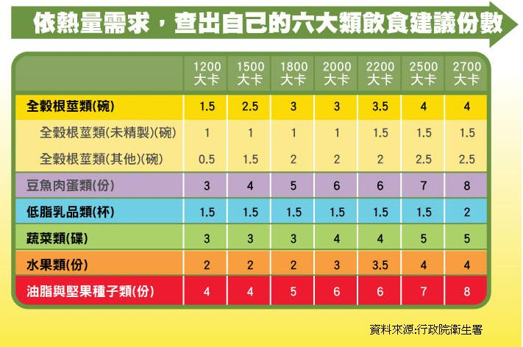

Slide 13
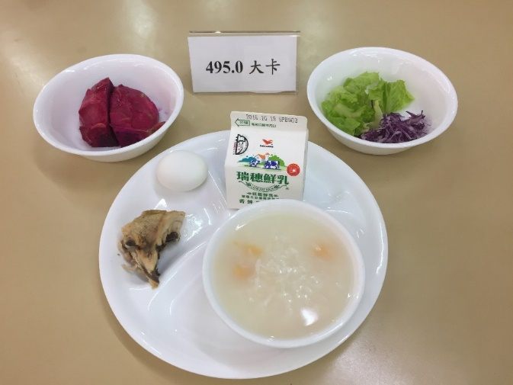
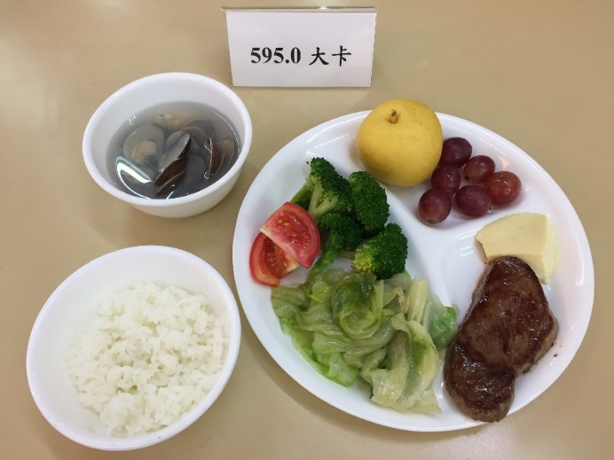
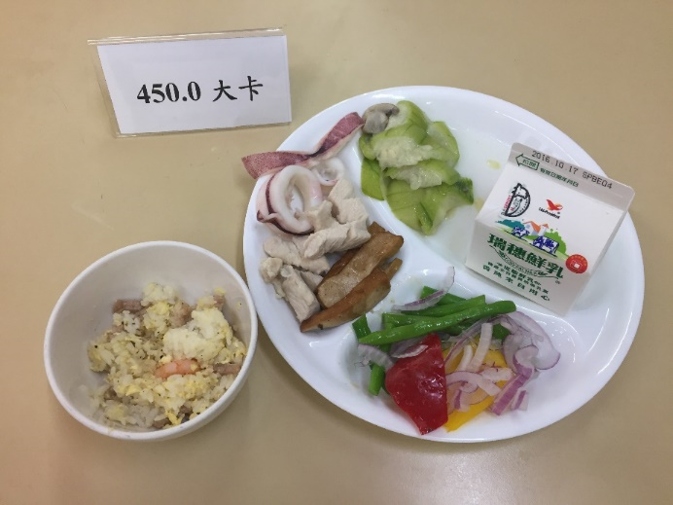
餐盤範例─ 1日 1500kcal

Slide 14
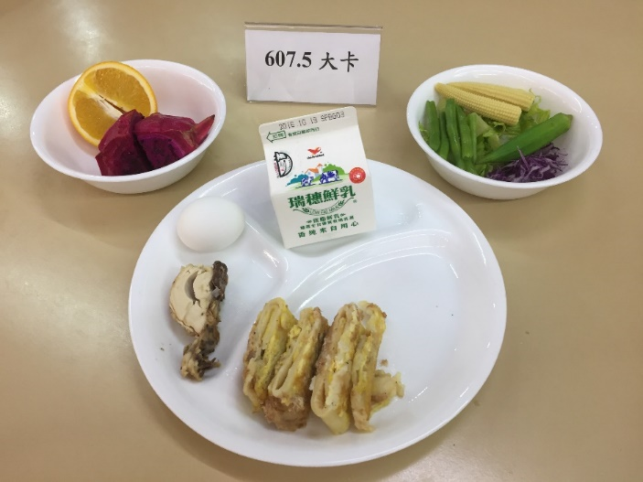
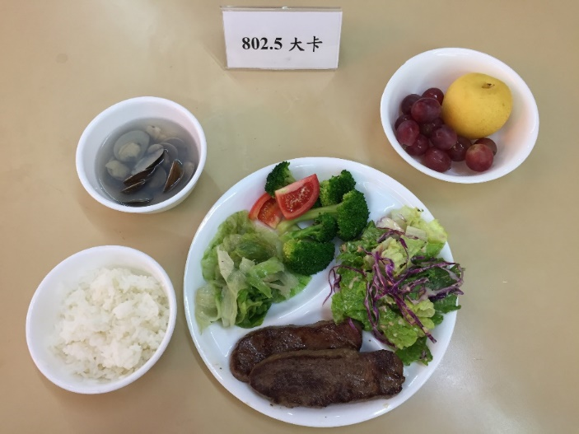
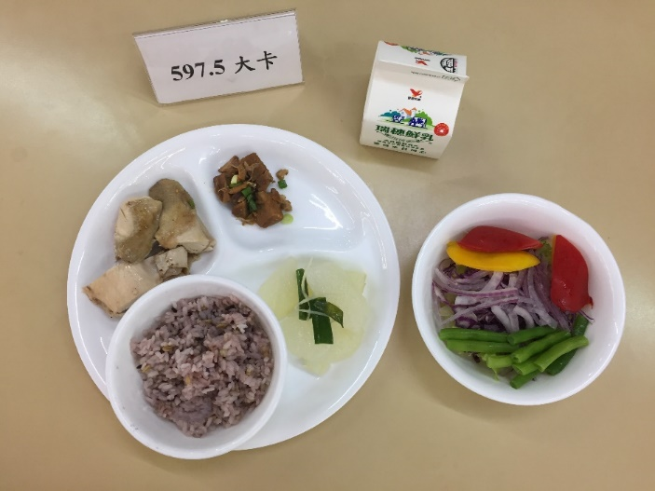
餐盤範例─1日2000Kcal

Slide 15
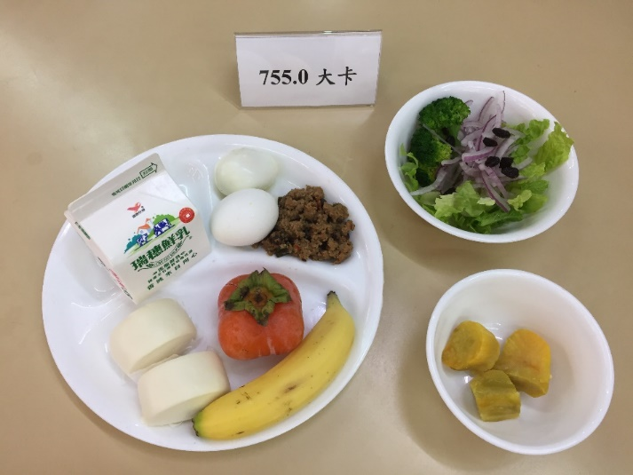
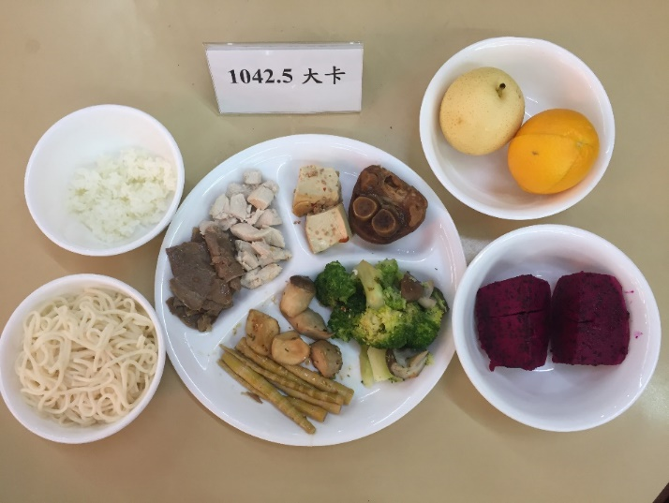
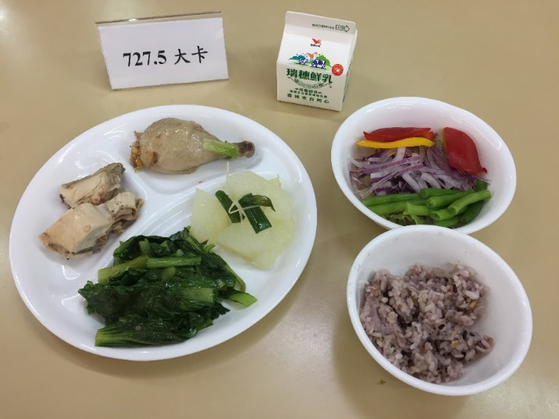
餐盤範例─1日2500kcal

Slide 16
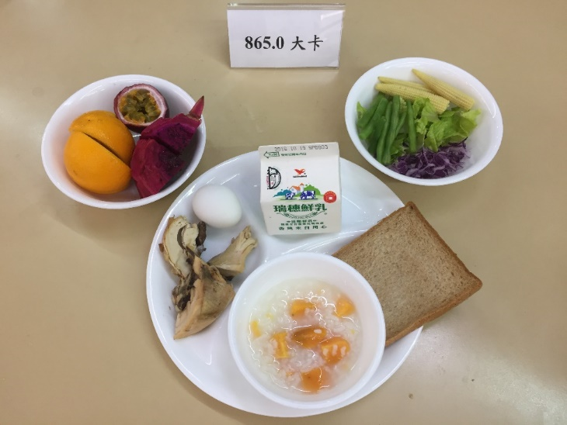
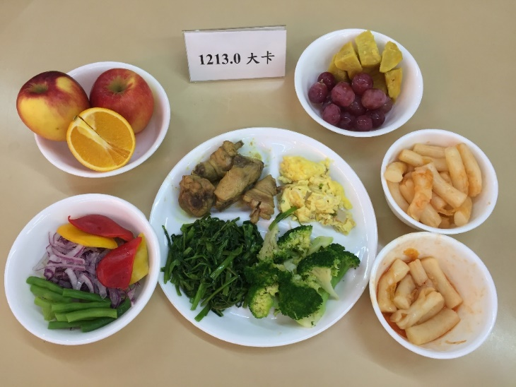
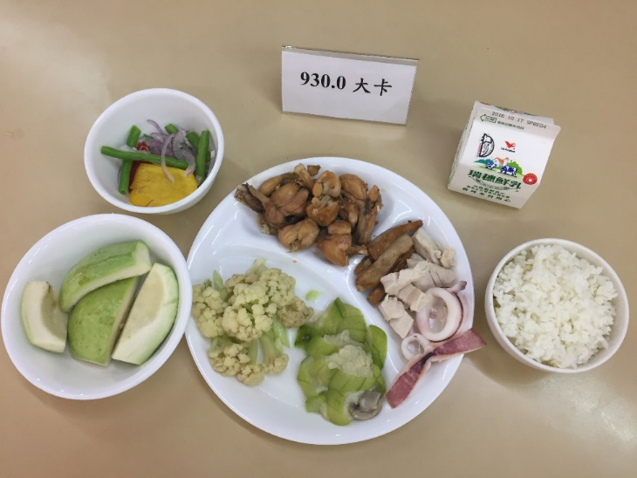
餐盤範例─1日3000Kcal

Slide 17
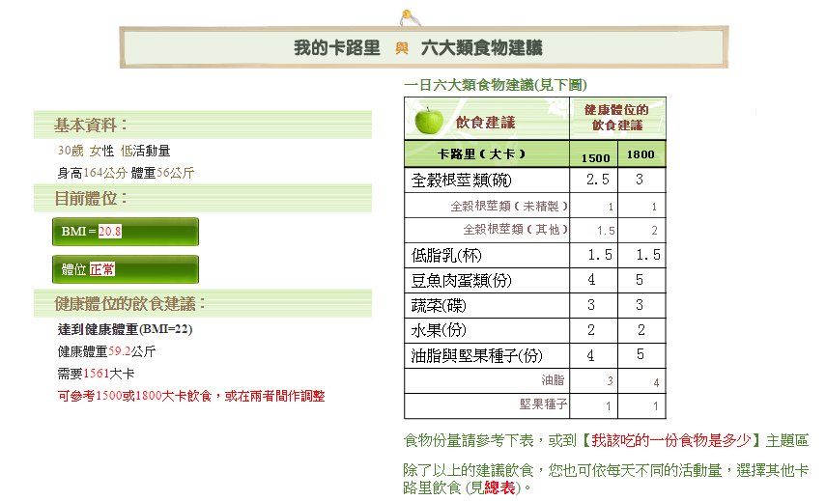
我的飲食計畫
中研營養資訊網
http://gao.sinica.edu.tw/health/plan.html

Slide 18
謝謝!

